Slide 1

Chia sẻ ngắn

Slide 2
- Theo em, bài báo cáo kết quả nghiên cứu có những yêu cầu gì về nội dung, ngôn ngữ, cách trích dẫn và sử dụng phương tiện phi ngôn ngữ?
- Nêu bố cục bài viết báo cáo kết quả nghiên cứu.
- Trong tình huống nào chúng ta cần thực hiện bài báo cáo kết quả nghiên cứu?

Slide 3


BÀI 4. NHỮNG DI SẢN VĂN HOÁ
  E. NÓI VÀ NGHE

Slide 4
Hoạt động chuẩn bị nói và nghe
Chuẩn bị nói
Xác định các yếu tố
không gian và thời gian nói
đề tài, mục đích nói
đối tượng người nghe

Slide 5
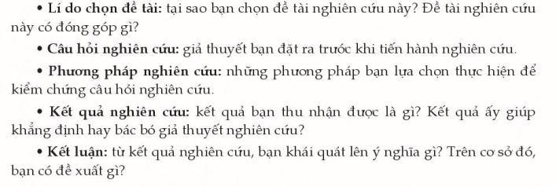
Hoạt động chuẩn bị nói và nghe
Chuẩn bị nói
Xác định các yếu tố
Tìm ý và lập dàn ý

Slide 6
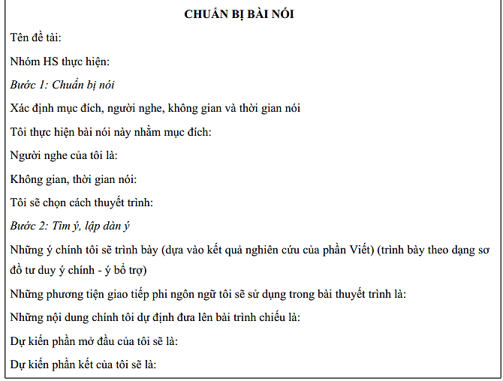

Slide 7
Chuẩn bị nghe
Phiếu học tập số 2.
TT | Tên tài liệu – Tác giả | Thời gian công bố | Nội dung chính | Ý kiến của tôi

Slide 8
Hoạt động thực hành nói và nghe
*Đối với hoạt động Nói
Lựa chọn từ ngữ
Có tính thống nhất trong phần trình bày
Ngôn ngữ khách quan
Hệ thống thuật ngữ chuẩn xác
Sắc thái biểu cảm trung tính
Luyện tập một mình/ với bạn bè

Slide 9
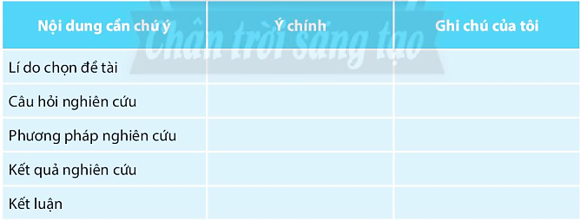
Hoạt động thực hành nói và nghe
*Đối với hoạt động Nghe và ghi chép

Slide 10
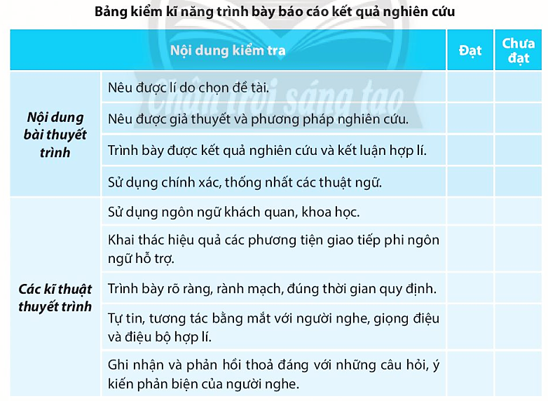
Hoạt động trao đổi, đánh giá và rút kinh nghiệm
Học sinh dựa trên bảng kiểm SGK để có phần trao đổi, góp ý lẫn nhau.

Slide 11
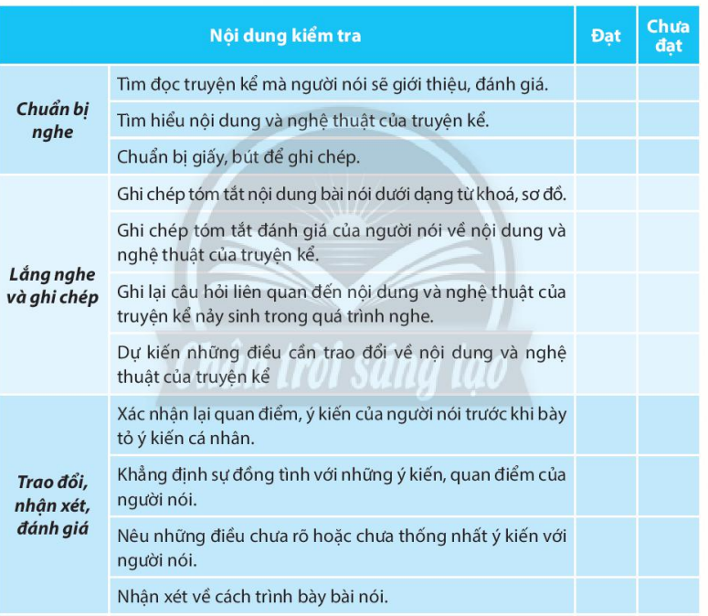
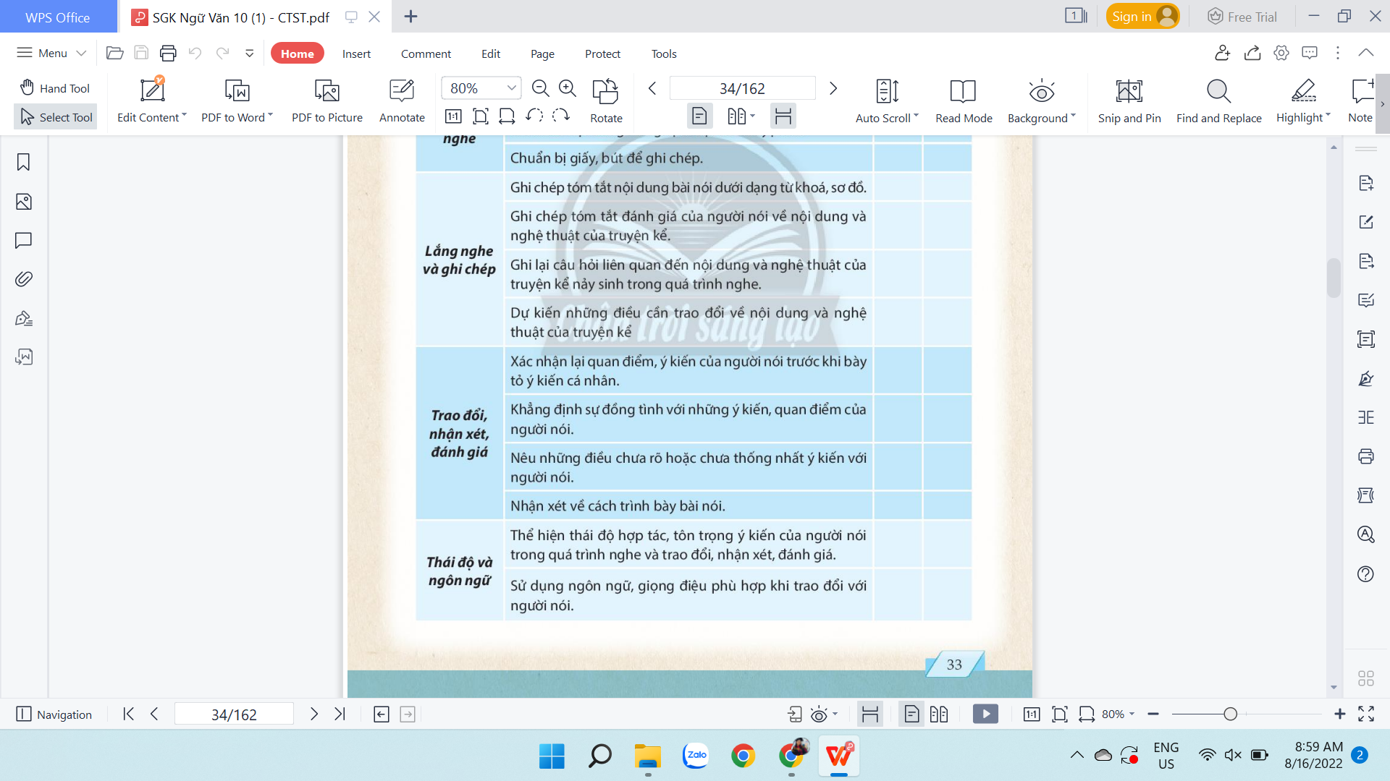
Bảng kiểm kĩ năng nghe giới thiệu, đánh giá về nội dung, hình thức của một truyện kể

Slide 12
- Nêu ít nhất 3 điều em đã học được/ làm tốt khi trình bày kết quả nghiên cứu và nghe, nắm bắt nội dung trình bày.
- Nêu ít nhất 3 điều em chưa làm tốt/ chưa hiểu rõ thao tác khi trình bày báo cáo.
- Nêu ít nhất 3 điều em đề xuất để hoạt động trình bày báo cáo kết quả nghiên cứu có thể hiệu quả hơn.

